Slide 1


ĐẠI HỌC QUỐC GIA TP. HỒ CHÍ MINH
TRƯỜNG ĐẠI HỌC CÔNG NGHỆ THÔNG TIN
BÁO CÁO CUỐI KÌ ĐỒ ÁN MÔN HỌC
HỆ HỖ TRỢ RA QUYẾT ĐỊNH DỰA TRÊN DỮ LIỆU
HỆ HỖ TRỢ RA QUYẾT ĐỊNH
SINH CÂU HỎI TRẮC NGHIỆM LỊCH SỬ
So sánh 3 phương pháp sinh câu hỏi · Verifier 8 tiêu chí · AHP/TOPSIS · ILP ráp đề thi
A
B
C
D
GVHD: TS. Lê Thanh Tùng
NHÓM 10
1. Trần Võ Bảo Thiên - 2401040522
2. Trần Ngọc Phú - 2502010243
3. Hoàng Hải Đăng - 2502010484
4. Trần Anh Hào - 250201058
5. Nguyễn Bình Nguyên - 250201078

Slide 2







PHẦN 1 · MỞ ĐẦU
Tại sao cần hệ thống này?
THÁCH THỨC HIỆN TẠI
GIẢI PHÁP ĐỀ XUẤT — DSS
Tốn 2-3 giờ cho một đề thi
Tự động sinh - kiểm định - ráp đề
Soạn tay 40 câu hỏi trắc nghiệm mỗi đề
3 phương pháp sinh song song, 1 Verifier chung
Khó cân đối ma trận Bloom
Hỗ trợ ra quyết định định lượng
Phân bố Nhận biết / Thông hiểu / Vận dụng lệch chuẩn
AHP/TOPSIS xếp hạng phương pháp minh bạch
Câu hỏi dễ trùng lặp
Đề thi đúng ma trận đặc tả
Làm thủ công khó rà soát trùng giữa các đề
ILP tối ưu có ràng buộc Bloom ± 1 câu
Câu hỏi: “Hệ thống nào nên dùng để sinh câu hỏi, và làm sao ráp thành đề thi đáp ứng yêu cầu sư phạm?”
2

Slide 3



PHẦN 1 · MỞ ĐẦU
Kiến trúc DSS 3 tầng
INPUT — Ngữ cảnh lịch sử + (Wh-type, Bloom level)
TẦNG 1 - SINH CÂU HỎI (3 phương pháp song song, cùng input)
Rule-Based
RAG + LLM
ViT5-FT
Template + KB thực thể
BM25 + FAISS → GPT-4o-mini
Seq2Seq answer-aware QG
offline · $0 · 8ms
API · $0.0002/câu · 5s
offline · $0 · 200ms
TẦNG 2 - KIỂM ĐỊNH + DSS
Verifier 8 tiêu chí
verifier_score ∈ [0,1]
AHP / TOPSIS → Khuyến nghị phương pháp
TẦNG 3 - RÁP ĐỀ THI (ILP)
Tối ưu tổ hợp có ràng buộc: đúng K câu · phân bố Bloom ± 1 · phủ chủ đề · không lặp ngữ cảnh
OUTPUT — Đề thi tối ưu + Giải thích quyết định
3

Slide 4



PHẦN 1 · MỞ ĐẦU
01
02
03
Dữ liệu
3 Phương pháp sinh MCQ
Verifier
2 nguồn: ViQuAD 2.0 & VNHSGE - khảo sát EDA, tiền xử lý
Rule-Based · RAG+LLM · ViT5 Fine-tune
8 tiêu chí kiểm định với nhãn vàng is_impossible
04
05
06
Tầng DSS
Kết quả
Demo
AHP/TOPSIS xếp hạng + ILP ráp đề thi
So sánh định lượng trên số liệu chạy thật
Dashboard Streamlit - sinh câu hỏi & DSS realtime
4

Slide 5




PHẦN 2 · DỮ LIỆU
Nguồn 1 - UIT-ViQuAD 2.0
taidng/UIT-ViQuAD2.0 · HuggingFace
VÍ DỤ MẪU DỮ LIỆU (JSON)
39,569 câu hỏi - 184 bài Wikipedia
{
"context": "Chiến thắng Điện Biên Phủ
diễn ra năm 1954...",
"question": "Chiến thắng Điện Biên Phủ
diễn ra vào năm nào?",
"answer": {
"text": "1954",
"answer_start": 42
},
"is_impossible": false
}
Corpus đọc hiểu tiếng Việt quy mô lớn
Lọc lịch sử → 38 bài lịch sử VN + thế giới
1,862 đoạn văn; 13,997 câu hỏi
answer_start có sẵn từng câu
Vị trí đáp án trong context → answer-aware QG
3,883 câu is_impossible
→ nhãn vàng miễn phí cho tiêu chí Evidence Match
Điểm nhấn: answer_start → train QG answer-aware không tốn công gán nhãn
5

Slide 6




Nguồn 2 - VNHSGE môn Lịch sử
PHẦN 2 · DỮ LIỆU
VAI TRÒ TRONG HỆ THỐNG
github.com/Xdao85/VNHSGE · JSON
VNHSGE-History — 2,000 câu THPT QG
2,000 câu đề thi thật (2019–2023)
50 file JSON — 5 năm đề THPT Quốc gia môn Sử
Gán nhãn Bloom bằng heuristic từ khoá
Schema: {ID, Question, Choice, Explanation}
Câu hỏi 4 phương án kèm giải thích đáp án
Train TF-IDF + Logistic Regression
Không có cột Bloom sẵn
→ tự gán nhãn bằng heuristic từ khoá (4 mức)
bloom_classifier.pkl · accuracy = 90%
Tích hợp thực sự - không chỉ trích dẫn
VNHSGE trở thành bộ não chấm Bloom Fidelity của Verifier:
offline, chi phí $0, độ chính xác 90% trên 200 mẫu eval.
Tích hợp vào Verifier — Bloom Fidelity
6

Slide 7
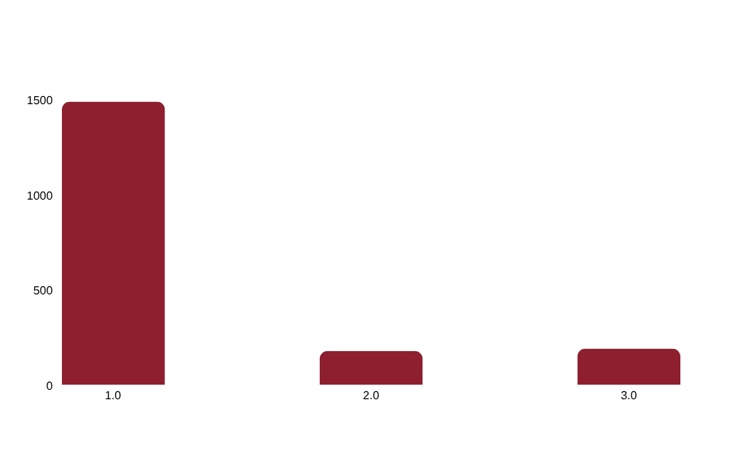
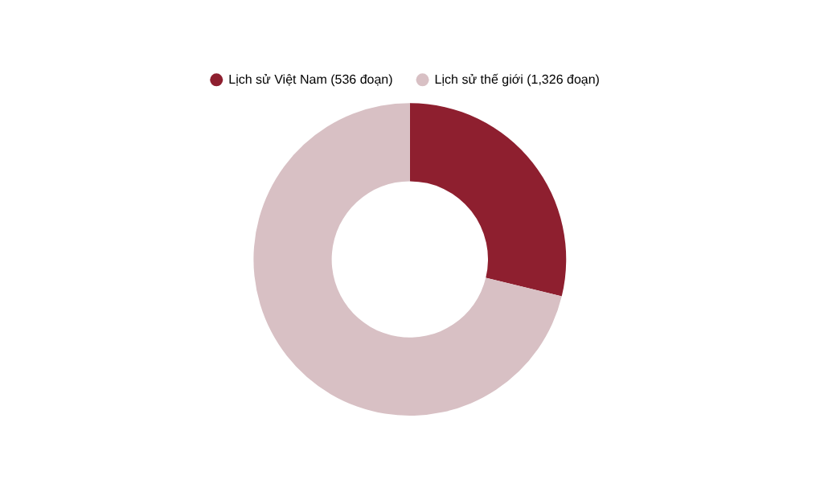
PHẦN 2 · DỮ LIỆU
EDA - Corpus ViQuAD lịch sử
1,862
13,997
3,883
171
đoạn văn lịch sử
cặp hỏi - đáp
câu unanswerable (27.7%)
token / đoạn (median)
PHÂN BỐ SPLIT (số đoạn)
TIỂU MIỀN: VIỆT NAM vs THẾ GIỚI
year_density median = 0.65 năm/100 token - corpus thiên mô tả hơn liệt kê sự kiện → Rule-based sinh ít câu Thời gian hơn kỳ vọng.
7

Slide 8

PHẦN 2 · DỮ LIỆU
EDA - Kownledge base thực thể - UIT-ViQuAD 2.0
NER PRECISION SAU LỌC (chấm tay 100 mẫu)
Entity Type | Số lượng | Underthesea (cũ) | ELECTRA + lọc | Ngưỡng | Kết quả
YEAR | 2,922 | N/A (regex) | 100% | ≥95% | ĐẠT
LOC | 12,045 | ~41% | 97% | ≥85% | ĐẠT
PER | 7,626 | ~75% | 90% | ≥85% | ĐẠT
ORG | 2,252 | ~60% | 80% | ≥75% | ĐẠT
Tổng | 25,325 | - | 94% | -
underthesea LOC ~41% → ELECTRA + 7 luật lọc: 97%
KB cuối: 25,325 thực thể · bucket VN/TG & theo thế kỷ
8

Slide 9
PHẦN 2 · DỮ LIỆU
EDA - Phân bố Bloom - VNHSGE môn Lịch sử
PHÂN BỐ BLOOM — VNHSGE (2,000 câu)
Mức Bloom | Số câu | Tỉ lệ | F1 Classifier | Nhận xét
nhan_biet | 1,351 | 67.5% | 0.93 | Đa số câu THPT
thong_hieu | 523 | 26.2% | 0.82 | Tốt
van_dung | 115 | 5.8% | 0.73 | Ít mẫu
van_dung_cao | 11 | 0.5% | 0.00 | Quá ít - F1=0%
Tổng | 2,000 | 100% | Acc=90%
Mất cân bằng nghiêm trọng - van_dung_cao chỉ 11 mẫu
Xử lý: class_weight='balanced' khi train + ghi nhận hạn chế
8

Slide 10

PHẦN 2 · DỮ LIỆU
Pipeline tiền xử lý dữ liệu
UIT-ViQuAD 2.0 (HuggingFace)
VNHSGE-History (GitHub)
survey_viquad.py
train_bloom_classifier.py
titles_inventory.csv — 184 bài
Gán nhãn Bloom + train TF-IDF/LogReg
rà tay 15 phút
Đánh nhãn is_history / is_vietnam (thủ công)
bloom_classifier.pkl (acc = 90%)
build_corpus.py
corpus.parquet (1,862) + qa_pairs.parquet (13,997)
Schema chung MCQItem (Pydantic v2)
ner_kb.py · electra
Cả 3 phương pháp xuất cùng một định dạng;
4 bất biến được validator ép tự động
(chi tiết ở slide Schema).
NER ELECTRA + clean_entities.py (7 luật lọc)
entities.parquet (25,325) + distractor_pool.pkl
Greedy load-balancing theo title → chống rò rỉ train/test
9

Slide 11



PHẦN 3 · PHƯƠNG PHÁP
Ba phương pháp sinh MCQ
Rule-Based
RAG + LLM
ViT5-FT
CƠ CHẾ
CƠ CHẾ
CƠ CHẾ
Template + KB thực thể
Hybrid Retrieval + GPT-4o-mini
Seq2Seq fine-tune (ViT5-base)
ONLINE / API
ONLINE / API
ONLINE / API
Không cần
Cần API
Không cần
CHI PHÍ
CHI PHÍ
CHI PHÍ
$0
~$0.0002/câu
$0
TỐC ĐỘ
TỐC ĐỘ
TỐC ĐỘ
~8 ms
~5 giây
~200 ms
NON-FACTOID
NON-FACTOID
NON-FACTOID
Không
Có
Có
So sánh công bằng: cả 3 nhận cùng (context, wh_type, bloom) - xuất cùng schema MCQItem - đi qua cùng một Verifier.
10

Slide 12

PHẦN 3 · PHƯƠNG PHÁP 1
Rule-Based - Template + Knowledge Base
PIPELINE
VÍ DỤ SINH THẬT
context + wh_type
Chiến thắng Điện Biên Phủ diễn ra vào năm nào?
A. 1945
B. 1954 (đáp án)
NER entities (YEAR / PER / LOC)
C. 1975
D. 1986
Chọn template theo wh_type
Latency 8 ms · Chi phí $0 · provenance: KB + context_span
Mạnh: Historical Correctness 0.977 · Bloom Fidelity 0.926 · Distractor Type 0.920 - nhanh, offline, $0
Distractor pool — cùng type, cùng bucket
finalize_options() → MCQItem
Yếu: Duplicate Check chỉ 0.080 - template cứng sinh câu na ná nhau; không sinh được Nguyên nhân / Ý nghĩa
Fallback: nới bucket nếu thiếu distractor cùng thế kỷ
11

Slide 13
PHẦN 3 · PHƯƠNG PHÁP 2
RAG + LLM - Hybrid Retrieval + GPT-4o-mini
topic + wh_type
BM25 + FAISS
(exact + semantic)
RRF fusion
→ Top-3 context
GPT-4o-mini
few-shot prompt
parse + validate
→ MCQItem
Prompt ép LLM trả evidence_sentence NGUYÊN VĂN từ context - chống bịa đặt (hallucination)
VÍ DỤ - CÂU NON-FACTOID (Rule-Based chịu thua)
Mạnh nhất về chất lượng
Evidence Match 0.951 · VQR 62.2% (cao nhất) · Question Clarity 1.0 · sinh được mọi wh_type
Nguyên nhân nào dẫn đến thất bại của Pháp tại Điện Biên Phủ?
A. Thiếu vũ khí hiện đại
B. Bị cô lập hoàn toàn (đáp án)
Đánh đổi
Chậm nhất (~5 giây/câu) · cần internet + API key · chi phí tăng theo số câu
C. Thiếu quân số
D. Thời tiết bất lợi
Cost $0.00019/câu · Latency 5,114 ms
12

Slide 14
PHẦN 3 · PHƯƠNG PHÁP 3
ViT5 Fine-tuning - Seq2Seq Answer-Aware QG
HAI GIAI ĐOẠN HUẤN LUYỆN
THÔNG SỐ HUẤN LUYỆN
STAGE A — Question Generation
in : <type> thoi_gian </type> <ans> 1954 </ans>
<ctx> Chiến thắng Điện Biên Phủ... </ctx>
out: Chiến thắng ĐBP diễn ra năm nào?
STAGE B — Distractor Generation
in : <q> ...năm nào? </q> <ans> 1954 </ans>
<ctx> ... </ctx>
out: 1945 | 1975 | 1986
MODEL
VietAI/vit5-base (250M tham số)
GPU
RTX 3050 - 4GB VRAM, fp16
BATCH
4 × grad_accum 8 = hiệu dụng 32
EPOCHS
5 + early stopping
RESUME
checkpoint sau mỗi epoch (chống mất điện)
~1.78
~1.99
Stage A - dev loss
Stage B - dev loss
Hạn chế phát hiện: Stage B không học được format phân tách “|” ổn định → thêm fallback lấy entity từ context làm distractor.
13

Slide 15
PHẦN 3 · PHƯƠNG PHÁP
Cùng một ngữ cảnh - ba phương pháp sinh ra gì?
Ngữ cảnh: “Chiến thắng Điện Biên Phủ diễn ra ngày 7 tháng 5 năm 1954...” Yêu cầu: wh_type = thoi_gian · bloom = nhan_biet
Rule-Based
RAG + LLM
ViT5-FT
Chiến thắng ĐBP diễn ra vào năm nào?
Chiến thắng ĐBP kết thúc cuộc kháng chiến chống Pháp vào năm nào?
Chiến dịch ĐBP diễn ra vào năm nào?
A. 1945
A. 1945
A. 1954
B. 1954
B. 1975
B. Điện Biên ← sai loại!
C. 1975
C. 1954
C. 1945
D. 1986
D. 1965
D. Võ Nguyên Giáp ← sai loại!
8 ms · $0
5,114 ms · $0.0002
~200 ms · $0
Nhận xét: ViT5 đặt câu hỏi tốt nhưng distractor kém lẫn tên người, địa danh vào phương án năm → vi phạm Distractor Type.
14

Slide 16
PHẦN 3 · PHƯƠNG PHÁP
Schema chung - MCQItem (Pydantic v2)
4 BẤT BIẾN - VALIDATOR TỰ ĐỘNG ÉP
MCQItem
item_id : itm_7f3a9c21
generator : rule_based | rag_llm | vit5_ft
source : {context_id, context, is_vietnam}
request : {bloom, wh_type}
question : Chiến thắng ĐBP ... năm nào?
options : [A.1945 B.1954* C.1975 D.1986]
answer_key : B
answer_text : 1954
evidence : {sentence, found_in_context}
metadata : {wh_type, bloom, difficulty}
trace : {latency_ms, cost_usd, n_calls}
verification : null ← Verifier sẽ điền
Đúng 4 phương án A/B/C/D
1
Không trùng nội dung giữa các phương án
Đúng 1 đáp án đúng
2
3 distractor — is_correct=True duy nhất
answer_key khớp is_correct
3
Không bao giờ lệch đáp án với phương án
Evidence là trích nguyên văn
4
evidence.sentence phải là substring của context
15

Slide 17
PHẦN 4 · VERIFIER
Verifier - 8 tiêu chí kiểm định
TRỌNG SỐ AHP
1
Evidence Match
NLI (GPT-4o-mini) - context có chứng cứ?
17.8%
2
Single Correct
NLI cả 4 phương án - chỉ 1 được entail
13.2%
3
Historical Correctness
Đối chiếu KB fact
12.6%
4
Distractor Type
NER type khớp + độ tương đồng cosine
10.3%
5
Question Clarity
Heuristic: độ dài, đại từ mơ hồ
8.6%
6
Bloom Fidelity
VNHSGE classifier / GPT
7.4%
7
Duplicate Check
Jaccard trigram giữa các câu
4.5%
8
Answer Position
Phân bố A/B/C/D cân bằng
4.5%
verifier_score = Σ weight(i) × score(i) ∈ [0, 1]
accepted ≥ 0.75
needs_review 0.55–0.75
rejected < 0.55
16

Slide 18

PHẦN 4 · VERIFIER
Bloom Fidelity (Kiểm tra mức tư duy câu hỏi)
 | VNHSGE Classifier | GPT Zero-shot
Accuracy vs requested | 64% | 76%
Agreement lẫn nhau | 76% (68/90 câu) | 76% (68/90 câu)
Chi phí | $0 | ~$0.0009 / 90 câu
Online | Không cần | Cần API
LUỒNG QUYẾT ĐỊNH BACKEND
check_bloom_fidelity(question)
GPT-4o-mini (online, default)
chính xác hơn theo metric (+12%)
Fallback: VNHSGE classifier (offline, $0)
Vì sao lệch nhau?
Chênh lệch chủ yếu ở câu “Nguyên nhân”: Classifier chấm thong_hieu (đúng về sư phạm), GPT trả về nhan_biet (khớp bloom_requested). GPT thắng theo metric — nhưng Classifier có thể đúng hơn về bản chất.
không cần API - chạy được mọi lúc
VNHSGE (2,000 câu) → heuristic Bloom → TF-IDF + LogReg
17

Slide 19
PHẦN 4 · VERIFIER
Nhãn vàng — tận dụng is_impossible của ViQuAD
UIT-ViQuAD 2.0 — 13,997 cặp hỏi đáp lịch sử
10,114
3,883
câu answerable — dùng sinh câu hỏi & train QG
câu is_impossible — KHÔNG có chứng cứ trong context
→ Verifier bắt buộc phải đánh trượt các câu này (ground truth miễn phí)
Không tốn một giờ gán nhãn tay nào - ViQuAD đã làm sẵn 3,883 nhãn vàng cho Evidence Match.
KIỂM CHỨNG TRÊN KẾT QUẢ THẬT - EVIDENCE MATCH
Rule-Based 0.356 - template không kiểm tra ngữ cảnh
RAG+LLM 0.951 - prompt ép evidence nguyên văn
18

Slide 20
PHẦN 4 · VERIFIER
Kết quả Verifier - 3 phương pháp
Tiêu chí | Rule | RAG | ViT5
VQR (accepted) | 27.9% | 62.2% | 45.1%
Evidence Match | 0.356 | 0.951 | 0.799
Single Correct | 0.278 | 0.594 | 0.374
Distractor Type | 0.920 | 0.740 | 0.740
Historical Corr. | 0.977 | 0.838 | 0.708
Duplicate Check | 0.080 | 0.650 | 0.733
Avg verifier_score | 0.614 | 0.803 | 0.717
Ô tô màu = phương pháp thắng tiêu chí đó. Không ai thắng tất cả - tiền đề cho bài toán DSS.
19

Slide 21
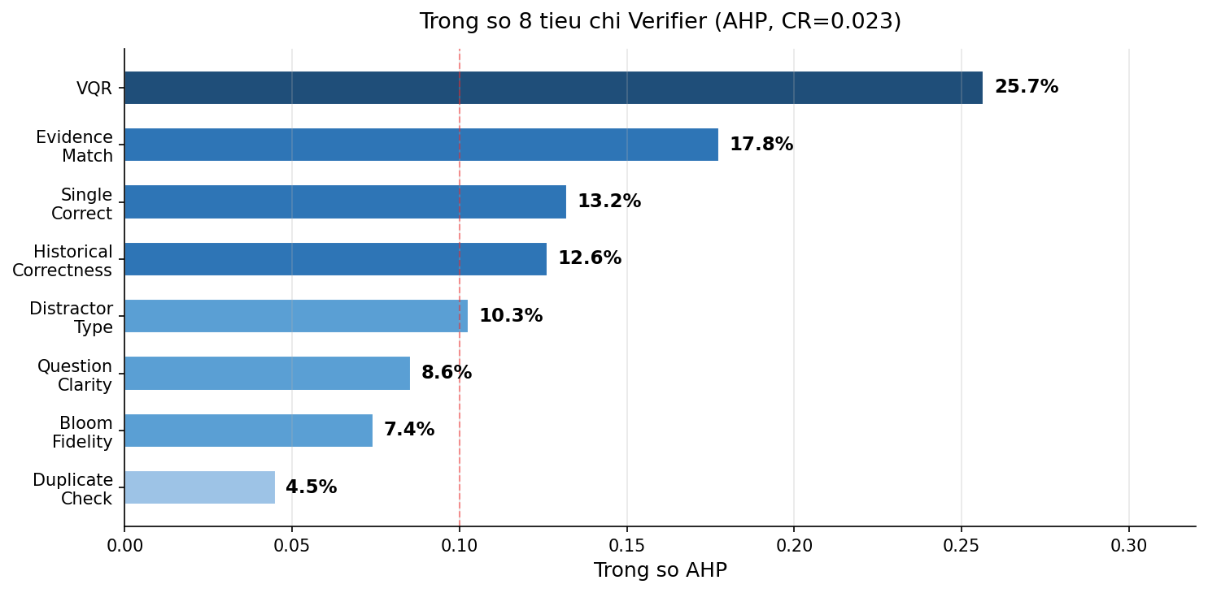
PHẦN 5 · DSS
AHP — Xác định trọng số tiêu chí
THÔNG SỐ AHP
Ma trận so sánh cặp
8 × 8 - thang Saaty 1–9
λ max
8.2270
CI (Consistency Index)
0.0324
RI (n = 8)
1.41
CR = 0.023
CR = CI / RI < 0.1 → ma trận NHẤT QUÁN
20

Slide 22

PHẦN 5 · DSS
TOPSIS - Xếp hạng 3 phương pháp
Hạng | Phương pháp | Score | d_PIS | d_NIS
1 | RAG+LLM | 0.8894 | 0.0185 | 0.1490
2 | ViT5-FT | 0.5417 | 0.0748 | 0.0884
3 | Rule-Based | 0.1584 | 0.1492 | 0.0281
RAG + LLM
1
THẮNG TUYỆT ĐỐI THEO TIÊU CHÍ
ViT5-FT
RAG + LLM
VQR · Evidence · Single Correct · Clarity
2
0.8894
Rule-Based
TOPSIS score
Rule-Based
Distractor Type · Historical · Bloom
0.5417
3
ViT5-FT
Duplicate Check (đa dạng nhất)
0.1584
score = d_NIS / (d_PIS + d_NIS) - càng gần lý tưởng dương càng cao
21

Slide 23
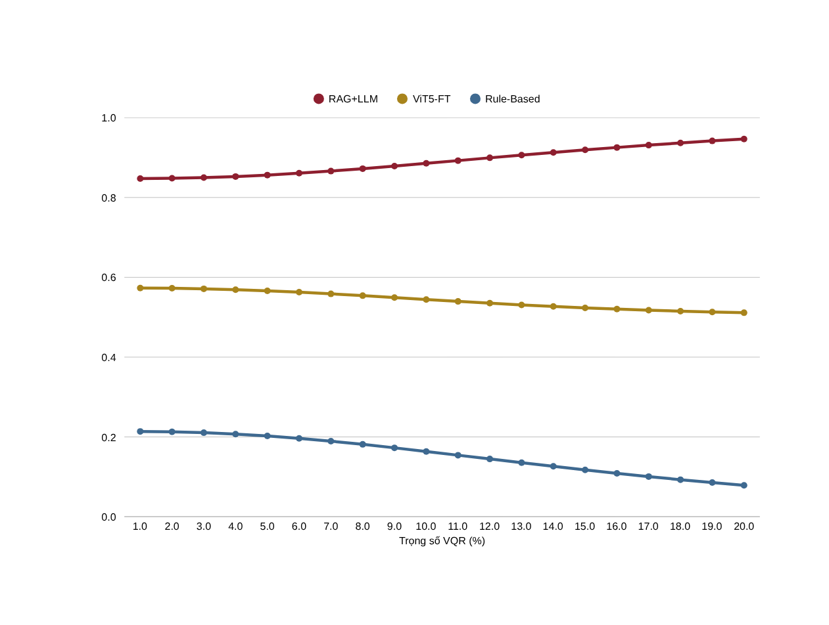

PHẦN 5 · DSS
Phân tích độ nhạy - thứ hạng có ổn định không?
THỨ HẠNG ỔN ĐỊNH TUYỆT ĐỐI
Không có điểm giao nào khi trọng số VQR quét từ 1% → 50%.
RAG+LLM > ViT5 > Rule-Based trong mọi kịch bản.
Ý nghĩa DSS
Kết luận bền vững - không phụ thuộc quan điểm trọng số của một người dùng cụ thể. Đây là điểm phân biệt DSS thật sự với so sánh kỹ thuật đơn thuần.
22

Slide 24


PHẦN 5 · DSS
ILP - Ráp đề thi tối ưu có ràng buộc
BÀI TOÁN QUY HOẠCH NGUYÊN
SO SÁNH 3 CHIẾN LƯỢC RÁP ĐỀ
$$max⁡ Σ verifier_score(i) · x(i)$$
ILP (tối ưu)
Tổng score cao nhất · Bloom chính xác ± 1 câu · ~30 giây
s.t.
Σ x(i) = K
đúng K câu theo yêu cầu
Bloom(đề) ≈ đặc tả ± 1
khớp ma trận đặc tả
Greedy
~95% của ILP · Bloom xấp xỉ · < 1 ms
mỗi title ≥ 1 câu
phủ đủ chủ đề
mỗi context_id ≤ 2 câu
không lặp ngữ cảnh
x(i) ∈ {0, 1}
biến chọn nhị phân
Random (baseline)
Thấp nhất · Bloom ngẫu nhiên · < 1 ms
Solver: PuLP / CBC · timeLimit = 30s
Trade-off: Greedy đạt ~95% chất lượng với tốc độ tức thời - ILP đáng giá khi đề thi chính thức.
23

Slide 25
PHẦN 5 · DSS
Kết luận DSS - chiến lược nào cho tình huống nào?
TÌNH HUỐNG SỬ DỤNG
KHUYẾN NGHỊ
LÝ DO ĐỊNH LƯỢNG
Câu Thời gian / Nhân vật / Địa điểm - offline, $0
Historical 0.977 · 8ms · $0
Rule-Based
Câu Nguyên nhân / Ý nghĩa - ưu tiên chất lượng
VQR 62.2% · Evidence 0.951
RAG + LLM
Số lượng lớn, offline, chấp nhận distractor trung bình
ViT5-QG + RAG-DG (hybrid)
ViT5 + RAG
Tổng thể - không ràng buộc chi phí / hạ tầng
TOPSIS 0.8894 — hạng 1 ổn định
RAG + LLM
“Không có phương pháp nào thắng trên mọi tiêu chí - hybrid routing theo wh_type là chiến lược tối ưu.”
24

Slide 26
Bảng so sánh toàn diện
PHẦN 6 · KẾT QUẢ
Tiêu chí | Rule-Based (423 câu) | RAG+LLM (90 câu) | ViT5-FT (297 câu)
VQR (accepted) | 27.9% | 62.2% | 45.1%
Evidence Match | 0.356 | 0.951 | 0.799
Single Correct | 0.278 | 0.594 | 0.374
Distractor Type | 0.920 | 0.740 | 0.740
Historical Correctness | 0.977 | 0.838 | 0.708
Bloom Fidelity | 0.926 | 0.862 | 0.751
Duplicate Check | 0.080 | 0.650 | 0.733
Avg verifier_score | 0.614 | 0.803 | 0.717
Latency / câu | 8 ms | 5,114 ms | ~200 ms
Chi phí / câu | $0 | $0.00019 | $0
TOPSIS score | 0.1584 | 0.8894 | 0.5417
25

Slide 27
PHẦN 6 · KẾT QUẢ
Kỳ vọng vs thực tế - học được gì?
KỲ VỌNG VQR
THỰC TẾ
Template cứng → Duplicate Check chỉ 0.080 kéo tụt VQR
-> Cần đa dạng hoá template động
Rule-Based
~60%
27.9%
KỲ VỌNG VQR
THỰC TẾ
Thấp hơn kỳ vọng, nhưng Evidence 0.951 vượt trội
-> Prompt ép evidence nguyên văn rất hiệu quả
RAG + LLM
~80%
62.2%
KỲ VỌNG VQR
THỰC TẾ
Distractor kém → Single Correct chỉ 0.374
-> Cần dữ liệu DG chất lượng cao do người viết
ViT5-FT
~70%
45.1%
26

Slide 28


PHẦN 6 · KẾT QUẢ
Đóng góp kỹ thuật nổi bật
NER LOC: 41% → 97%
Nhãn vàng miễn phí
VNHSGE tích hợp thực sự
Phát hiện underthesea không đạt - chuyển ELECTRA + 7 luật lọc thủ công
Tận dụng 3,883 câu is_impossible sẵn có - không tốn công gán tay
Train Bloom classifier (acc 90%) từ 2,000 câu đề thi thật
Checkpoint resume
Hybrid routing DSS
Train ViT5 5 giờ trên GPU 4GB - tự phục hồi khi bị ngắt giữa chừng
Kết luận định lượng: không phương pháp nào thắng toàn diện
27

Slide 29

PHẦN 7 · KẾT LUẬN
Kết luận & Demo
ĐÃ ĐẠT ĐƯỢC
HẠN CHẾ
HƯỚNG PHÁT TRIỂN
DSS 3 tầng hoàn chỉnh, giải thích tường minh
ViT5 Stage B - distractor còn kém
Hybrid routing tự động theo wh_type
3 phương pháp sinh MCQ so sánh công bằng
van_dung_cao F1 = 0% (chỉ 11 mẫu train)
Augmentation / gán tay dữ liệu DG
Verifier 8 tiêu chí + nhãn vàng is_impossible
Chưa có human evaluation
Human eval với Cohen's kappa
AHP/TOPSIS — CR 0.023, thứ hạng ổn định
Distractor pool thiếu tên nước ngoài
Mở rộng: Địa lý, Văn học...
ILP ráp đề + Dashboard Streamlit
2 nguồn dữ liệu tích hợp thực sự
30

Slide 30
CẢM ƠN QUÝ THẦY VÀ CÁC BẠN ĐÃ LẮNG NGHE
HỎI & ĐÁP
A
B
C
D

